Slide 1
新闻语义标签体系调研
2019-07-01
Notes:
1. 介绍业内系统设计
2. 规划自己的技术方案

Slide 2
概要
目标
精准（主要）
覆盖（次要）
问题
怎样用显示的tag精确的刻画新闻
允许兼类（多个tag）
一篇文章可以有多个标签
粒度更细
实体词/关键词（eg: 范冰冰分手等）
其他
更新，动态扩展
可解释
时效性
支持实时更新
为什么要做
语义标签的效果，是检查一个公司NLP（自然语言处理）的试金石。
频道、兴趣表达等重要产品功能，需要一个有明确定义、容易理解的文本标签体系。所以，在隐式语义特征已经可以很好地帮助推荐，且做好语义标签需要投入远大于隐式语义特征的情况下，我们仍然需要做好语义标签。
业务场景
分发的频控【推荐十条，每个tag多少条】
上游召回/排序/业务场景
Notes:
bad case: 主题分不清楚
论文的关键字。
以前的搜索引擎，就是基于关键词的。

Slide 3
关键词定义
关键词是表达文本主题内容的词，包括单词，术语和短语，在含义上是独立非复合的
包含一定的信息量，对文本内容的理解有作用
根据包含文本信息量的大小，分为核心关键词，拓展关键词，（无价值词，非关键词）
核心关键词
包含文本主题核心内容的关键词，一般不超过文本内容的3%，个数不超过5个
扩展关键词
核心关键词之外的关键词，不是文本的核心内容，但与文本内容相关，具有一定的信息量。

Slide 4
标签作用
内容的分类和检索，方便用户查看和数据共享能力
提高实体数据之间的关系，找到新的数据价值
把用户根据标签进行分层分类，可以进行精细化提供数据服务能力
有利于数据统计，可以通过数据来获取实体数据的画像

Slide 5
调研系统
头条（2018.1.1）曹欢欢
TX-文智NLP（2017.3）

Slide 6
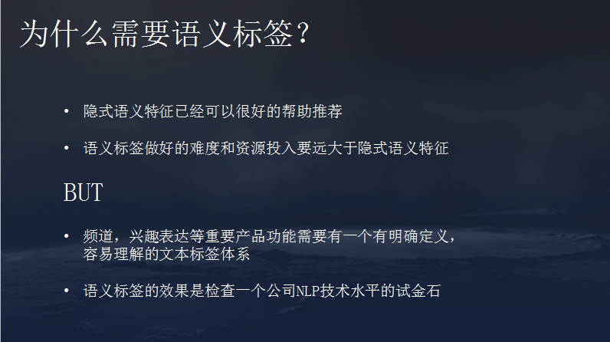
头条

Slide 7
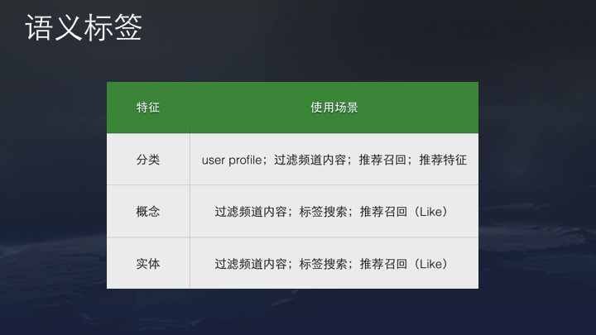
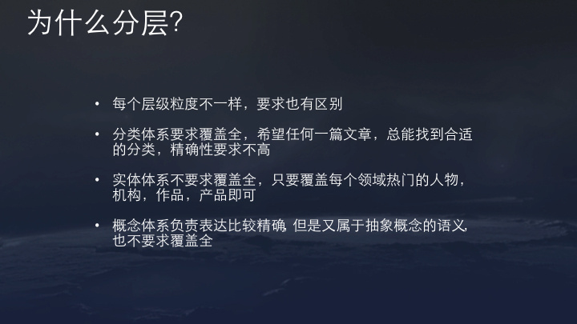
头条
Notes:
人物/机构/作品/产品

Slide 8
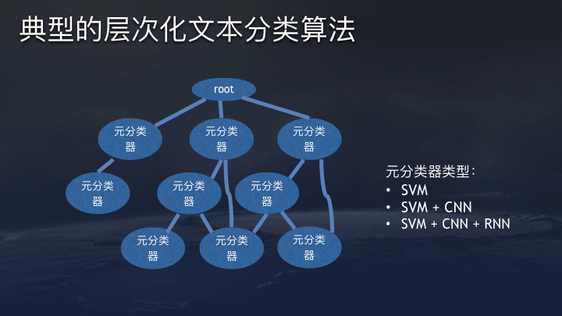
头条
Notes:
今日头条推荐系统的线上分类采用典型的层次化文本分类算法。最上面Root，下面第一层的分类是像科技、体育、财经、娱乐，体育这样的大类，再下面细分足球、篮球、乒乓球、网球、田径、游泳...，足球再细分国际足球、中国足球，中国足球又细分中甲、中超、国家队...，相比单独的分类器，利用层次化文本分类算法能更好地解决数据倾斜的问题。有一些例外是，如果要提高召回，可以看到我们连接了一些飞线。这套架构通用，但根据不同的问题难度，每个元分类器可以异构，像有些分类SVM效果很好，有些要结合CNN，有些要结合RNN再处理一下。

Slide 9
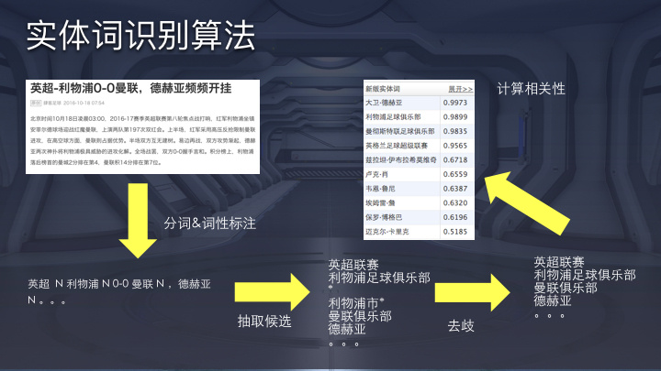
头条
Notes:
上图是一个实体词识别算法的case。基于分词结果和词性标注选取候选，期间可能需要根据知识库做一些拼接，有些实体是几个词的组合，要确定哪几个词结合在一起能映射实体的描述。如果结果映射多个实体还要通过词向量、topic分布甚至词频本身等去歧，最后计算一个相关性模型。
同类词合并。

Slide 10
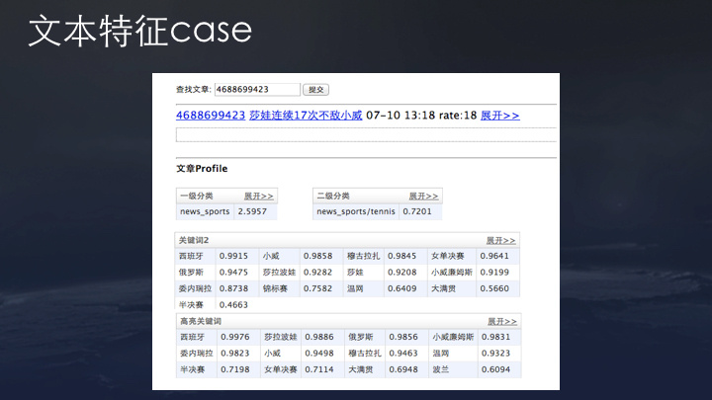
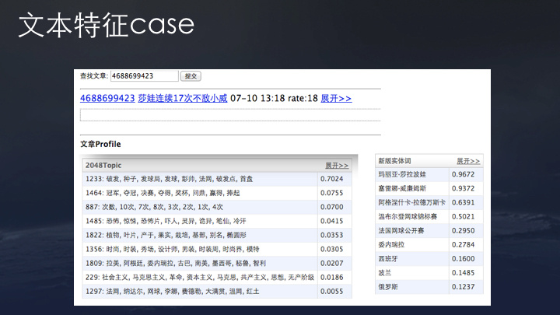
今日头条推荐系统主要抽取的文本特征包括以下几类。
首先是语义标签类特征，显式为文章打上语义标签。这部分标签是由人定义的特征，每个标签有明确的意义，标签体系是预定义的。
此外还有隐式语义特征，主要是topic特征和关键词特征，其中topic特征是对于词概率分布的描述，无明确意义；
而关键词特征会基于一些统一特征描述，无明确集合。
文本相似度特征也非常重要。

Slide 11
TX-关键词智能提取
方法
关键词分配
预先定义一个关键词词库，对于一篇文章，从词库中选取若干词语作为文章的关键词
关键词抽取
从文章的内容中抽取一些词语作为关键词
特点
可读性
关键词本身应该是有意义的词或者短语。例如，“我们约会吧”是有意义的短语，而“我们”则不是。
相关性
关键词必须与文章的主题相关。例如，一篇介绍巴萨在德比中输给皇马的新闻，其中可能顺带提到了“中超联赛”这个关短语，这时就不希望这个短语被选取作为该新闻的关键词。
覆盖度
关键词集合能对文章的主题有较好的覆盖度，不能只集中在文章的某个主题而忽略了文章的其他主题。
Notes:
关键词还在文本聚类、分类、摘要等领域中有着重要的作用。比如在聚类时，将关键词相似的几篇文章看成一个类团可以大大提高K-means聚类的收敛速度。从某天所有新闻中提取出这些新闻的关键词，就可以大致知道那天发生了什么事情。或者将某段时间中几个人的微博拼成一篇长文本，然后抽取关键词就可以知道他们主要在讨论些什么话题。
关键词分配算法需要预先定义一个关键词词库，这就限定了关键词候选范围，算法的可扩展性较差，且耗时耗力；
关键词抽取算法是从文章的内容中抽取一些词语作为标签词，当文章中没有质量较高的词语时，这类方法就无能为力了。
为了解决上述这些问题和挑战，我们设计了层次化关键词自动标注算法.

Slide 12
TX-关键词智能提取
挑战
新词发现以及短语识别问题
怎样快速识别出网络上最新出现的词汇（人艰不拆、可行可珍惜…）？
关键词候选集合的问题
并不是文章中所有的词语都可以作为候选；
怎么计算候选词和文章之间的相关性？
如何覆盖文章的各个主题？

Slide 13
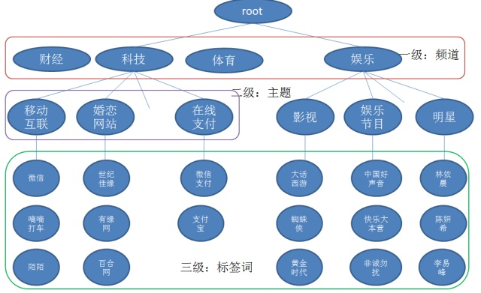
TX-关键词智能提取
Notes:
一套层次化的关键词体系，第一层是新闻频道（体育、娱乐、科技、etc），第二层是新闻的主题（一篇新闻可以包含多个主题）,第三次是文章中出现的标签词。每一个新闻的类别对应一个主题模型。
三层关键词体系从不同角度描述文章所表达的内容，从而能让标注结果能更好地覆盖文章的各个主题，缓解了关键词覆盖度不够的问题。
由于各层之间有隶属关系，利用这种关系，可以抽取出更相关的关键词，如：“非诚勿扰”在娱乐新闻中可能是指娱乐节目或者电影，可以作为一个关键词；如果是出现在汽车新闻中，则不太可能是文章的关键词。

Slide 14
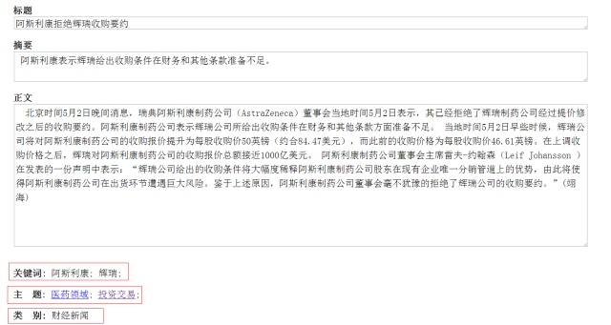
TX-关键词智能提取

Slide 15
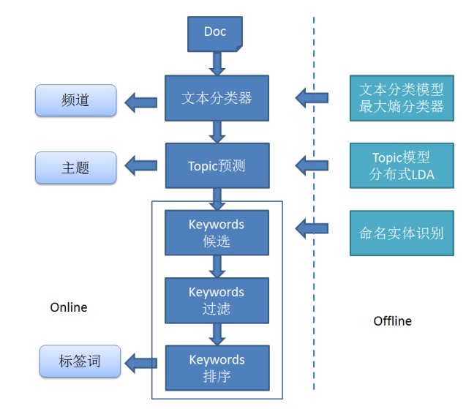
TX-关键词智能提取
Notes:
主题和标签词依赖于新闻频道，所以在标注一篇新闻的关键词时，首先需要获取新闻的类别，然后根据新闻的类别选择不同的主题模型预测新闻的主题，最后再抽取新闻中的标签词（依据和主题相关？）。
关键词分配算法有效缓解关键词抽取算法召回不足的问题。
在关键词分配算法中，使用频道和主题代替传统的关键词，从而减少词库构建成本、增强算法的可移植性。

Slide 16
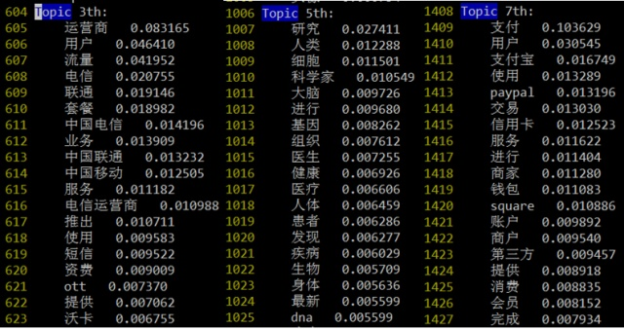
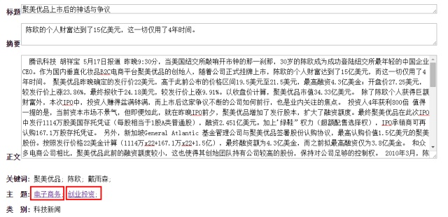
TX-关键词智能提取
Notes:
语料通过LDA平台处理后，会得到每个主题下概率较高的词语。人工选取质量较高的主题，并使用一个词语或者短语概括这个主题。对于一篇文章，LDA的inference结果是一个概率向量，我们选取概率值大于阈值的主题作为文章所属的主题。

Slide 17
TX-关键词智能提取
标签词抽取
生成候选词
通过分词得到的基本词、短语等，过滤掉基本词中的停用词
命名实体（有效解决新词、热词的自动发现）
相关性计算
使用线性加权对候选词打分
TF*IDF
候选词和文章频道的相关程度
候选词和文章的相似度(主题)
候选词的长度
候选词出现的位置
候选词的类型（基本词、实体类型、短语等）

Slide 18
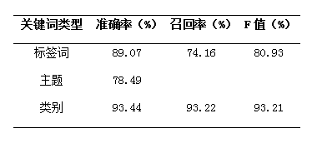
TX-关键词智能提取
在腾讯网上随机抽取的351篇新闻上做测试，各项指标如表格1所示。由于主题集合的开放性，其召回率很难评价，故只评价其准确率。

Slide 19
TX-关键词智能提取
问题和挑战
泛义词过滤不彻底，后续需要继续优化候选词过滤模块。
抽取出来的两个关键词可能是表述同一个语义，后续引入同义词等资源解决。
已接入的业务
腾讯新闻客户端
手机Qzone个性化资讯

Slide 20
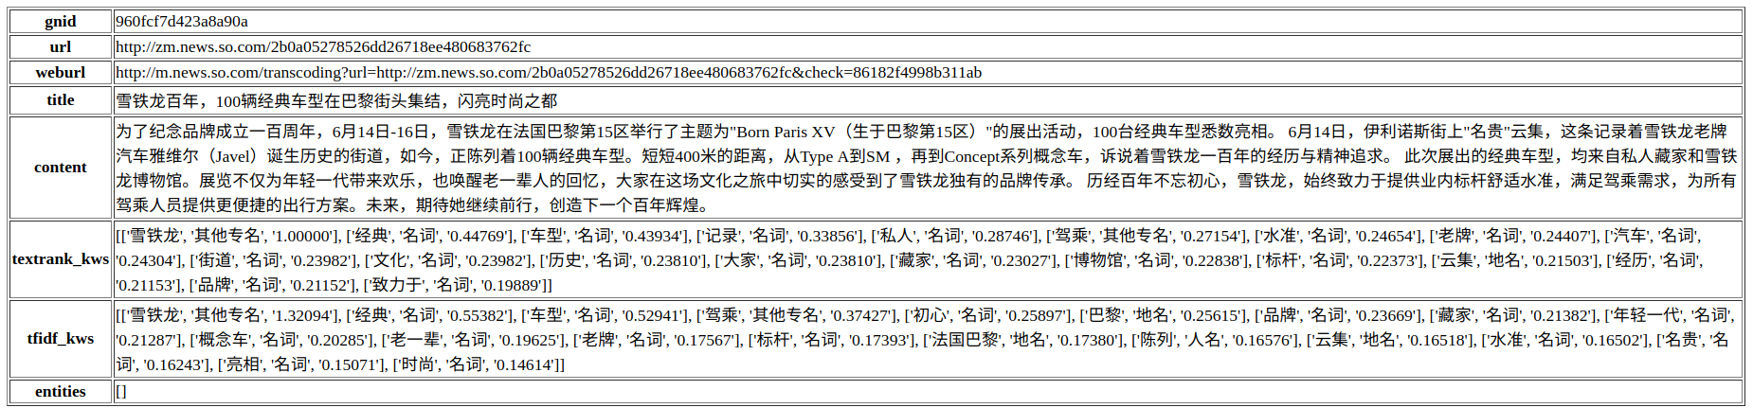
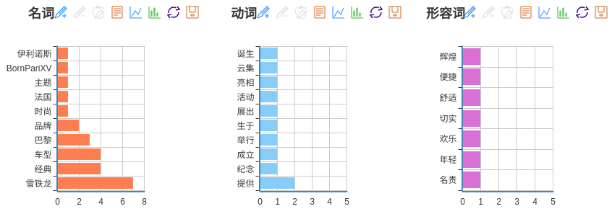
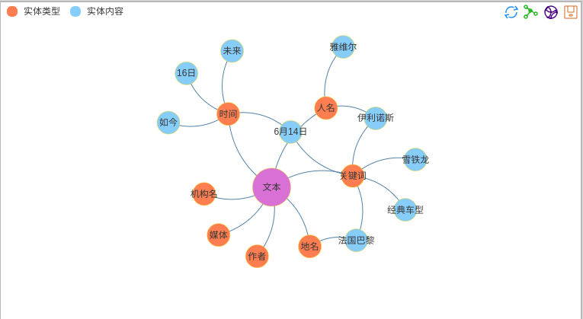
Notes:
960fcf7d423a8a90a

Slide 21
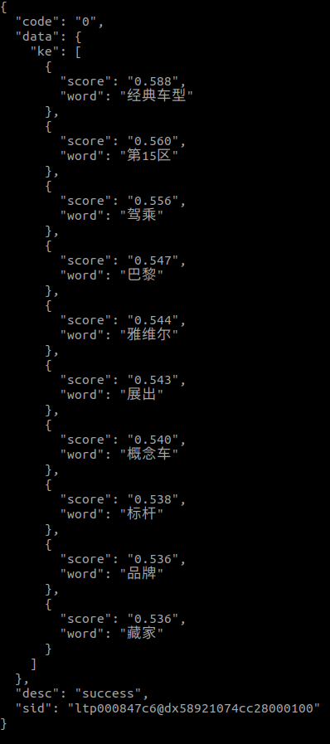
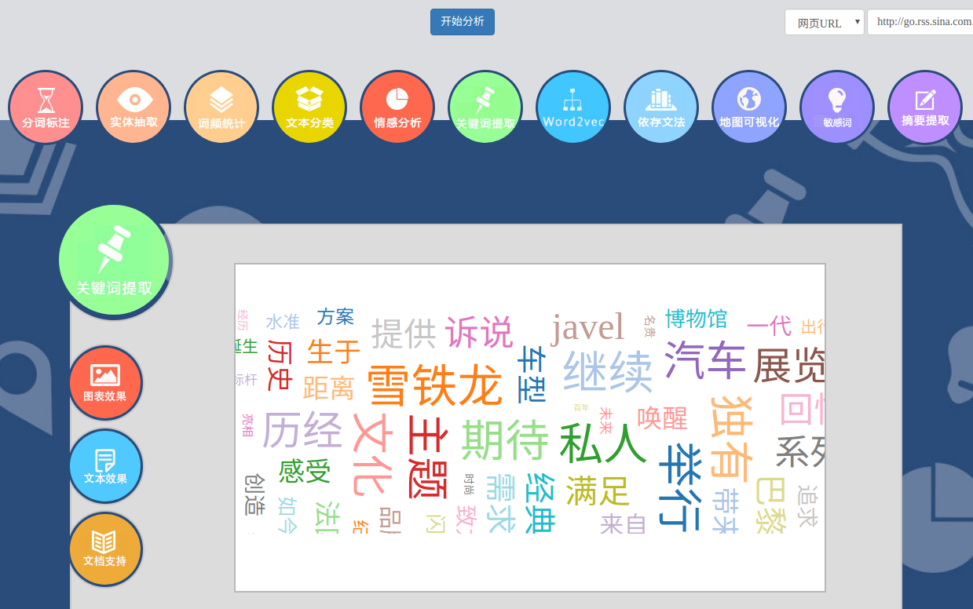
现有在线系统比较
Notes:
NLPIR，张华平
http://ictclas.nlpir.org/nlpir/
LTP_训飞: https://www.xfyun.cn/services/keyword-extraction
NLPIR主要采用交叉信息熵计算每个候选词的上下文条件熵，所处理的文档不受行业领域限制，且能够识别出最新出现的新词语，所输出的词语可以配以权重。NLPIR文章关键词提取的主要特色在于：
1、速度快：可以处理海量规模的网络文本数据，平均每小时处理至少50万篇文档。
2、处理精准：Top N的分析结果往往能反映出该篇文章的主题特征。
3、精准排序：关键词按照影响权重排序，可以输出权重值。
4、开放式接口：文章关键词提取组件作为NLPIR的一部分，采用灵活的开发接口，可以方便地融入到用户的业务系统中，可以支持各种操作系统和各类调用语言。

Slide 22
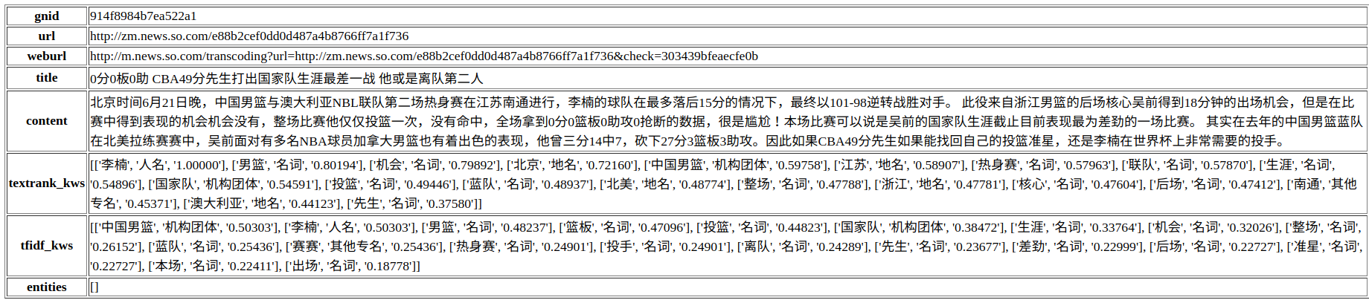
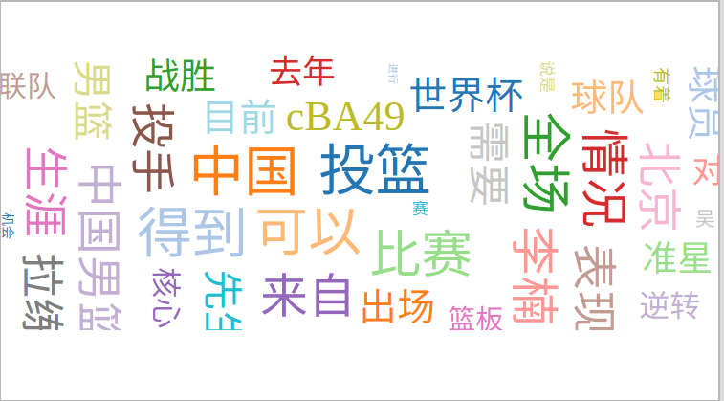
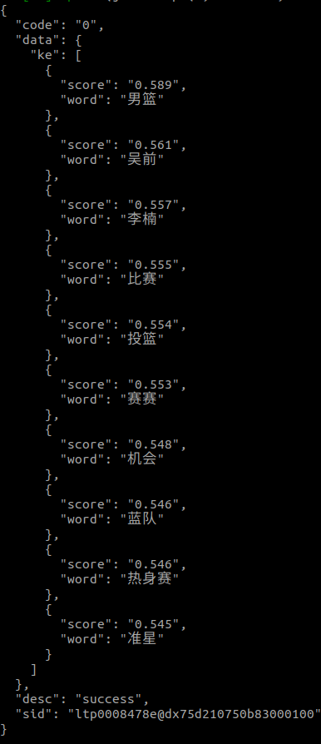
Notes:
914f8984b7ea522a1
http://localhost:9200/news/_doc/914f8984b7ea522a1

Slide 23
数据来源
豆瓣
微博
知乎
中文论文 关键字

Slide 24
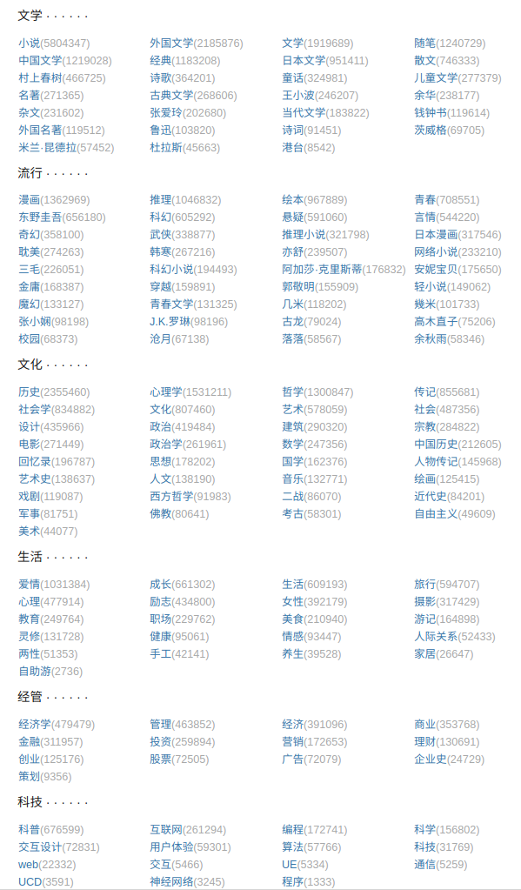
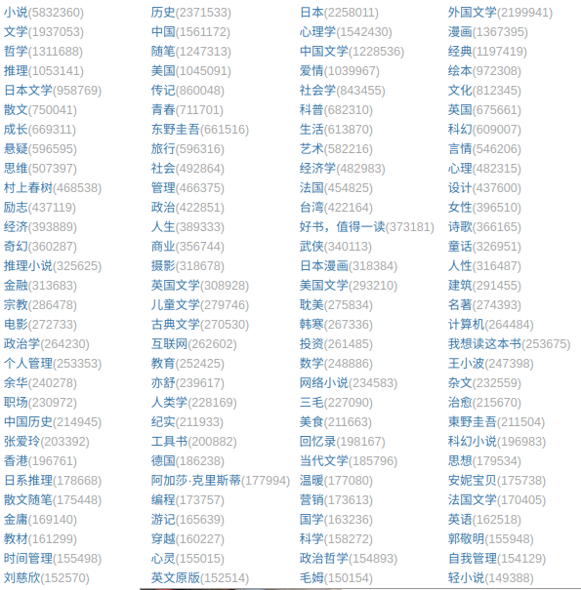
Notes:
豆瓣读书 分类标签和热门标签

Slide 25
技术方案
方案一
关键词抽取
关键词打分（相关性）
tf-idf
textrank
主题模型
embedding相似度(kw emb和doc emb)
TWE(baidu/Familia) Topical Word Embedding
...
方案二
构建关键词词库
垂直站点专有名词，百科词条，输入法细胞词库，广告主购买词等
分类器，0/1分类是否入选
相似度计算

Slide 26
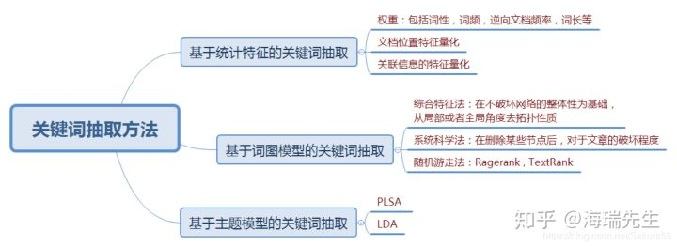
技术方案
词性
词频
位置信息
互信息
词跨度：指一个词或者短语在文中首次出现和末次出现之间的距离，词跨度越大说明这个词对文本越重要，可以反映文本的主题。 span_i = (last_i - first_i + 1) / sum
tf-idf
Notes:
https://zhuanlan.zhihu.com/p/61666342

Slide 27
评测标准
找一批<新闻，关键词对>作为测试集；
出一版，tfidf/textrank

Slide 28
参考文献
https://36kr.com/coop/toutiao/5114077.html 曹欢欢 2018.1.1
http://www.wsdm-conference.org/2015/wp-content/uploads/2014/03/WSDM-TalkSemantic-Matching-in-App-Search.pdf TX 2015
https://cloud.tencent.com/developer/article/1004378 TX-文智 2017
https://zhuanlan.zhihu.com/p/61666342

